Slide 1


Ristorante di Corfo
Expertos en Pasta
Notes:
Favor mejorar diseño. Requiere template más atractivo.

Slide 2

Propuesta
Para una gestión eficiente de los distintos requerimientos del Cliente, nuestro equipo se enfocará en cuatro áreas específicas del negocio.
1. Sistema de reservas en línea
2. Sistema de pedidos
3. Sistema de control de stock
4. Sistema de gestión de insumos
Notes:
Se enumeran 4 objetivos, indicando las ventajas de cada uno

Slide 3

1. Sistema de Reserva en línea
Tendiente a mejorar la gestión de reservas, se habilitará una plataforma web para reservas en línea.
Disminuye trabajo manual
Servicio disponible 24/7
Comprobación automática

Slide 4
1. Funcionalidades sistema de Reserva en línea
Perspectiva cliente
Perspectiva Restaurante
Consultar disponibilidad de mesas.
Hacer una reserva.
Consultar sus reservas.
Eliminar reservas.
Ingresar mesas disponibilidad de mesas.
Consultar reservas diarias
Consultar una reserva especifica.

Slide 5
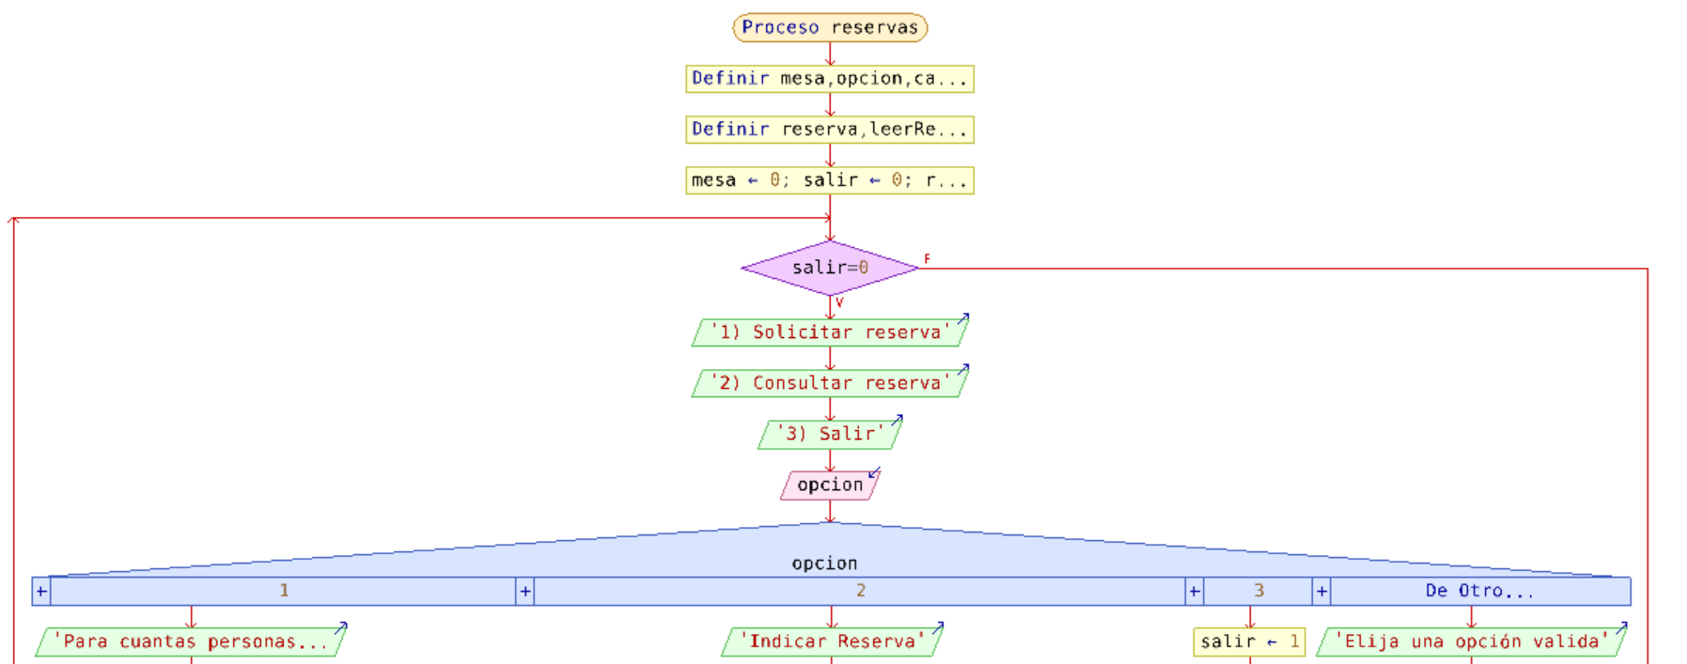
1. Sistema de Reserva en línea

Slide 6
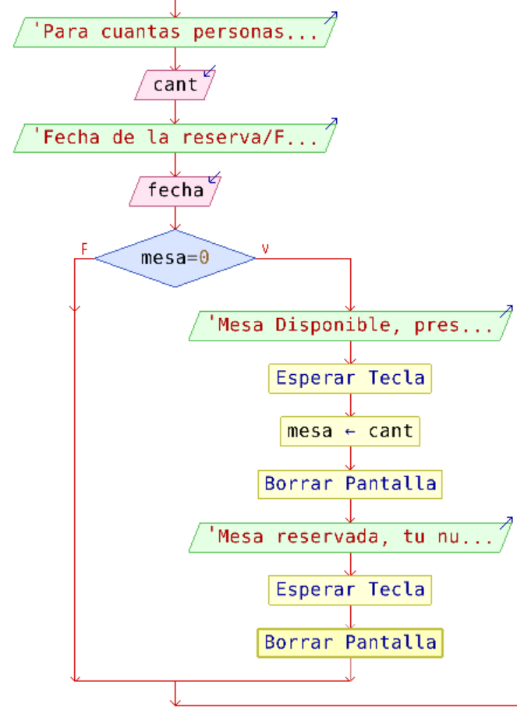
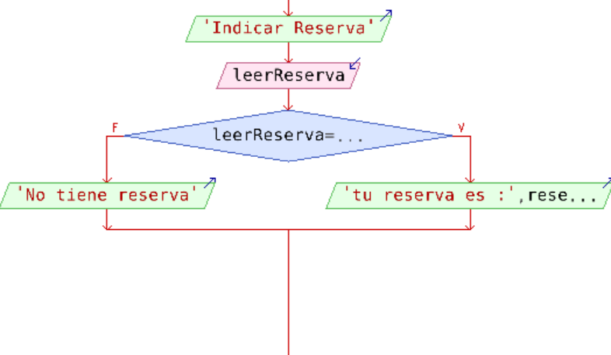
1. Sistema de Reserva en línea
Hacer una reserva
Consultar reserva

Slide 7

2. Sistema de pedidos conectado directamente con la generación de cuentas
Se activará un sistema de comunicación directa entre el registro de pedidos (comandas) y la generación de las respectivas cuentas.
Disminuye errores en las cuentas
Permite mayor control desde la administración

Slide 8
2. Funcionalidades sistema de pedidos
Generación Cuentas
Contabilizar consumo
Registrar pedidos por mesa.
Calcular valor de las cuentas según lo consumos.
Consultar ventas diaria o mensuales.
Contabilizar detalle platos vendidos (para reducir del stock los insumos utilizados).
Prioridades cocina
Debe indicar un orden de prioridades en la cocina.

Slide 9
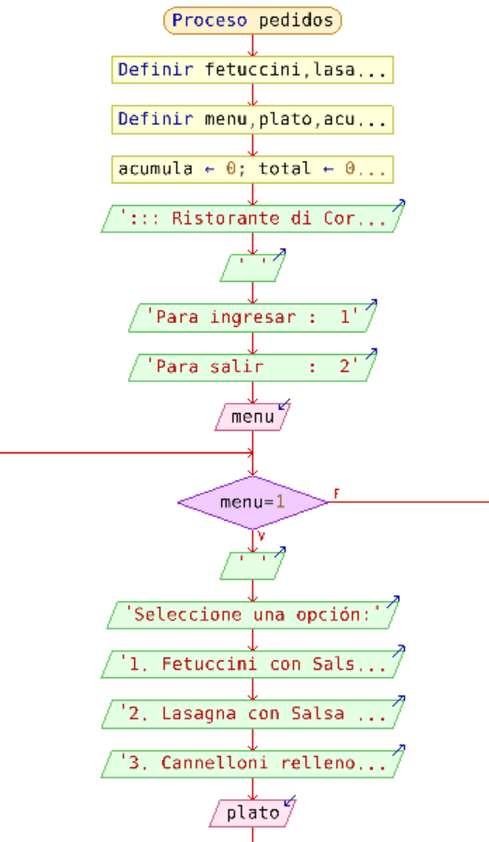
2. Funcionalidades sistema de pedidos
EL garzón podrá ingresar el pedido solicitado por la mesa.
La aplicación tendrá previamente cargada la información de precio y calculará el valor final de la cuenta.

Slide 10
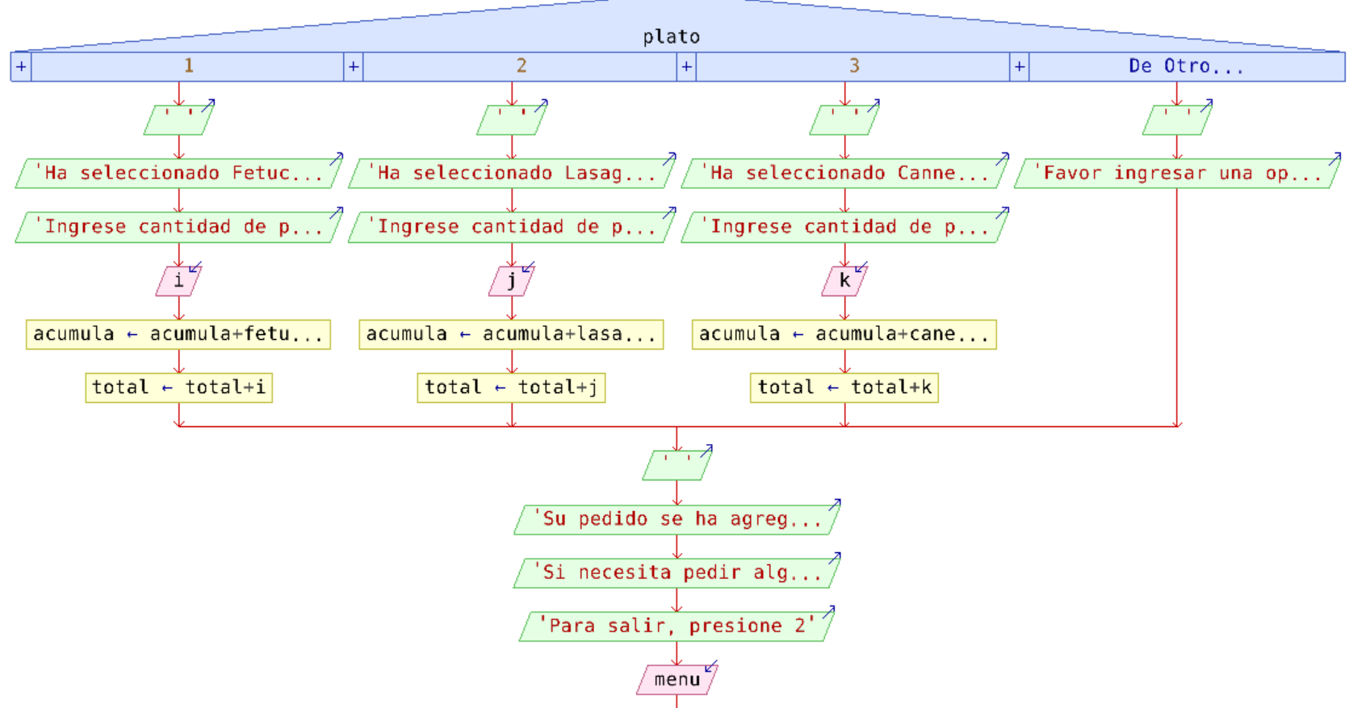
2. Funcionalidades sistema de pedidos

Slide 11

3. Sistema de control de stock
Se creará un sistema de alertas que permita monitorear stock de insumos.
Reducir costos
Mantener la calidad de los productos
Reconocer mermas

Slide 12
3. Sistema de control de stock
Controlar niveles de stock
Alertas de stock critico
Debe ser capaz de reconocer cantidades mínimas de insumos y calcular tiempos de autonomía.
Debe informar oportunamente cada vez que una alerta se active.
Mantener un registro de los niveles de stock de insumos y alimentos.
Debe permitir consultar en tiempo real las existencias.
Debe ser capaz de descontar del stock los insumos correspondiente cada vez que se venda un plato.

Slide 13
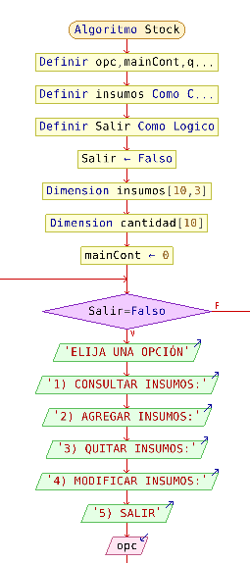
3. Sistema de control de stock
La opciones disponibles son:
Consultar
Agregar
Quitar
Modificar

Slide 14
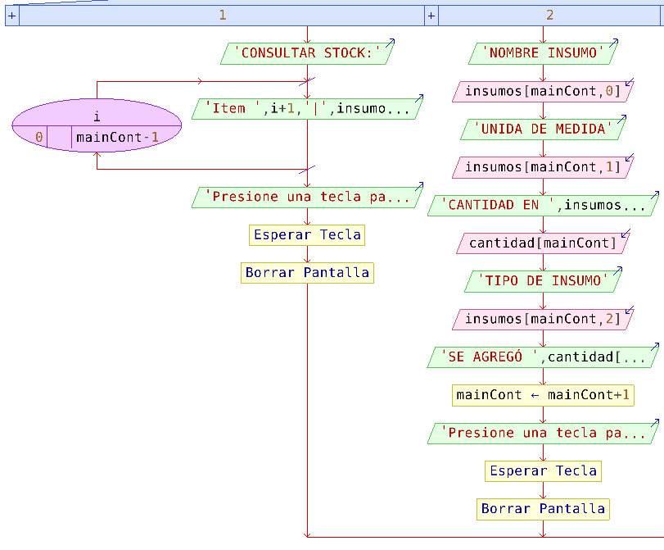
3. Sistema de control de stock
La opción consultar permite obtener información sobre las existencias de algún insumo en particular.
La opción agregar consiste en ingresar un nuevo insumo y su nivel de existencia.

Slide 15
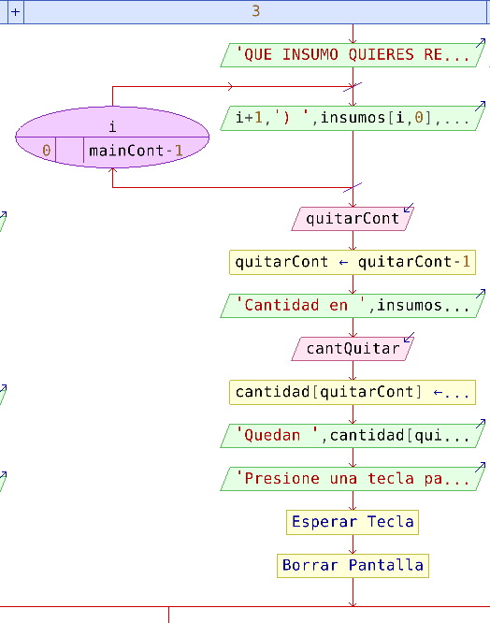
3. Sistema de control de stock
La opción quitar permite rebajar existencias del stock. Y almacena el remanente.

Slide 16
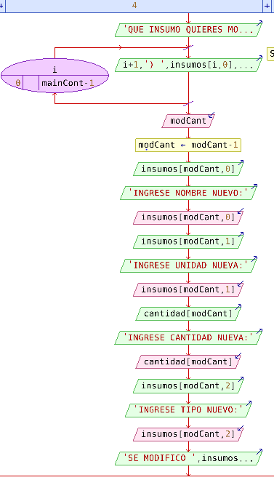
3. Sistema de control de stock
La opción modificar permite editar las características del insumo, previamente definidas (ej: unidad de medida, nombre, descripción).

Slide 17

4. Sistema de gestión de insumos
Se implementará una solución informática que permita gestionar de manera oportuna el flujo y la cantidad de insumos de acuerdo a los requerimientos del negocio.
Lograr descuentos por grandes compras
Neutralizar la estacionalidad
Administrar con tranquilidad la reposición

Slide 18








Esquema de Funcionamiento
Control de stock
Reservas
en Línea
Integración
Comandas - Caja
Gestión de Insumos
Notes:
Esta lámina representa al “proceso”. En el relato se deberá utilizar lenguaje cotidiano, explicando la integración entre los módulos, por ejemplo, desarrollando la idea que el módulo comandas rebajará stocks que permitirá la gestión de insumos, y a la vez, generará las cuentas respectivas según consumos (caja).

Slide 19
Ristorante di Corfo
Expertos en Pasta
Notes:
Favor mejorar diseño. Requiere template más atractivo.

